Slide 1

钱客栈
分享意味着收获
www.QKZ88.com

Slide 2
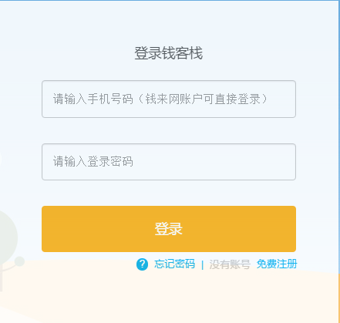
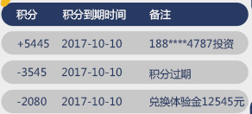
什么是钱客栈？
最优质的金融产品推广平台
1 % 10人
0.3 %
100人
0.2 %
1000人
1
一键登录，一键分享（钱来网账号可直接登录）
2
三层奖励机制，快速铸造你的收益金字塔
3
清晰的奖励记录，方便调整推广策略

Slide 3
最丰厚的返利机制
假如每个你推广到的人，他们都推广了10位好友，你将获得10人一层好友，100人二层好友，1000人三层好友。
一层好友10人，每人投资10万/年 = 返利 10000 元
1 % 10人
一层好友返利 年华投资额 * 1%
二层好友100人，每人投资10万/年 = 返利 30000 元
0.3 %
100人
二层好友返利 年华投资额 * 0.3%
三层好友100人，每人投资10万/年 = 返利 200000 元
0.2 %
1000人
三层好友返利 年华投资额 * 0.3%

Slide 4

最优质的金融产品
钱客栈目前为您提供三大优质金融产品以作分享
钱来网-投资
钱来网-借款
厚生-私募基金
快速借款
厚生基金
四步放款
方便预约
三天之内
优质体验
借
基

Slide 5
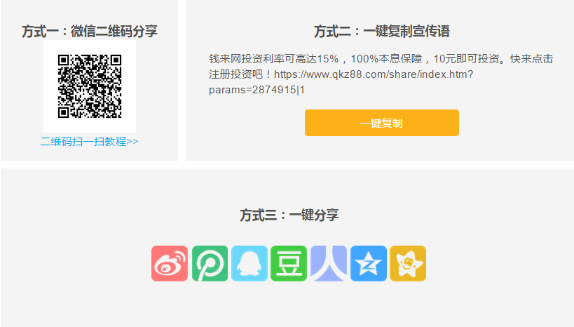
最方便的推广方式
一键分享，一键传播

Slide 6
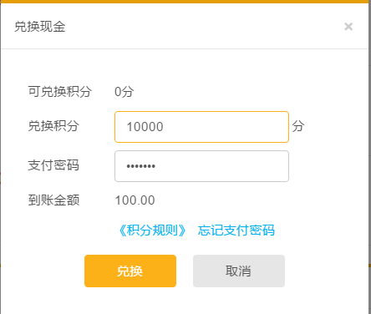
最便捷的收益方式
积分可直接兑现，钱，来的就是这么爽快。
积分兑现，立即到账。

Slide 7
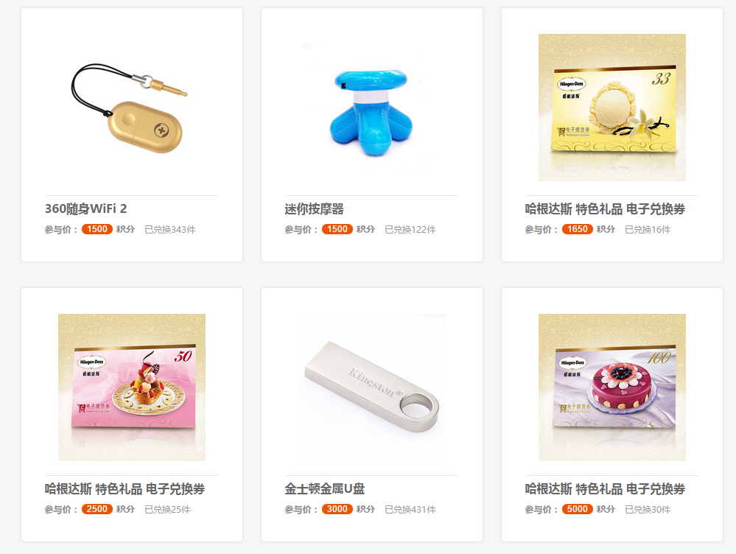
最有趣的奖励机制
积分商城，你想要的应有尽有！

Slide 8

期待您的加入，我们共同营造未来。
人人都是金融产品推广大师。
Notes:
在幻灯片放映模式下，单击箭头以访问链接。

